Slide 1

تطبيق مبدأ اقليمية القانون وشخصيته بالنسبة للقانون الدولي العام

Slide 2

كيف يطبق مبدأ إقليمية القانون وشخصيته بالنسبة للقانون الدولي العام؟

Slide 3

اولا : مبدأ اقليمية القانون
وهو تطبيق قانون الدولة على جميع الاشخاص المتواجدين على اقليمها سواء اكانو مواطنين ام اجانب.

Slide 4
المواطن
الاجنبي
الخضوع لقانون الدولة المتواجد على اراضيها

Slide 5

ثانياً مبدأ شخصية القانون
و هو تطبيق القانون على كل مواطنين الدولة حتى لو كانوا مقيمين في الخارج

Slide 6
اقليمية القانون
يقوم على اساس ما للدولة من سيادة كاملة على اقليمها
شخصية القانون
يقوم على اساس ما للدولة من سيادة على رعاياها بصرف النظر عن مكان تواجدهم

Slide 7

لقد نشأ مبدأ شخصية القانون اول ما نشأ بين الدول بناء على قواعد المجاملة ثم استقر هذا المبدأ في القانون الدولي العام على اساس من العرف الدولي والمعاهدات و الاتفاقيات الدولية .

Slide 8
و عليه فان ما يقال مثلا عن سريان قوانين الضرائب و القوانين الجنائية وقوانين المرافعات الوطنية على المواطنين في الدول المتعاقدة مع بعض فان الاصل الذي تستند اليه القرار بهذا السريان والاعتراف من القانون الدولي العام.

Slide 9
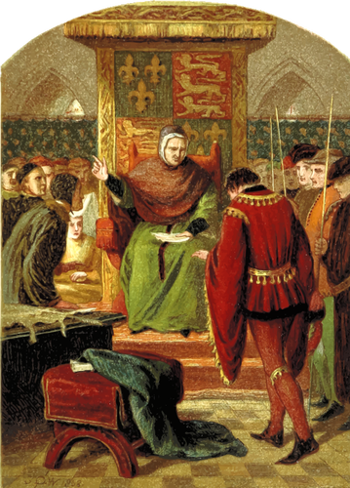
-
ان ما يتعلق باعفاء رؤساء الدول الاجنبية او الممثلين الدبلوماسين المقيمين و الذين يتمتعون بالحصانة الدبلوماسية استناداً الى التعامل الدولي والاتفاقيات والمعاهدات بين الدول فانها تشكل تطبيقاً ضيقاً لمبدأ اقليمية القانون.

Slide 10
ان جميع القواعد القانونية والتي ترتبط بانطباق القانون الوطني بشخص المواطن اياً كان محل اقامته في الخارج ثم امتداد القانون الى خارج نطاق اقليم الدولة عبارة عن تطبيق صريح لمبدأ شخصيته القانونية.
***

Slide 11
شكراً لحسن استماعكم

